Slide 1
秋田大学医学部附属病院専門研修プログラム
【耳鼻咽喉科・頭頸部外科】

Slide 2
耳鼻咽喉科・頭頸部外科の診療領域
取り扱う領域が非常に広範囲
専門性が高い
対象は赤ちゃんからお年寄りまで
➡人生に寄り添ったQOLを守る
Notes:
こんにちは。秋田大学耳鼻咽喉科・頭頚部外科学講座です。
まず、耳鼻咽喉科・頭頚部外科の診療領域について説明します。
私たちが取り扱う領域は頭蓋底から鎖骨上に至るまで幅広いものです。その中には、聴覚・嗅覚・味覚、平衡覚といった感覚器のほとんどを取り扱います。幅広い学問であり、患者さんは赤ちゃんからお年寄りまであらゆるひとが対象です。治療によって、病気を治すだけでなく、患者さんのQOLをいかに充実させるかを重視しています。

Slide 3
数多くの専門領域で活躍
日本聴覚医学会
日本めまい平衡医学会
日本耳科学会
日本鼻科学会
日本気管食道科学会
日本頭頸部癌学会
日本音声言語医学会
日本顔面神経学会
日本耳鼻咽喉科・エアロゾル学会
日本小児耳鼻咽喉科学会
耳鼻咽喉科臨床学会
日本耳鼻咽喉科免疫アレルギー学会
日本口腔・咽頭科学会
日本喉頭科学会
日本頭頸部外科学会
日本嚥下医学会
現在上記16の耳鼻咽喉科関連学会が活動しています。
Notes:
また、専門性が高く、サブスペシャリティの選択の多さが特徴です。それぞれの興味・適性にあわせて、医師としての豊富な選択肢が用意されています。

Slide 4
診療の特徴・魅力
外科系
内科系
頭頸部悪性腫瘍に対する集学治療
頭蓋底外科
鼻副鼻腔の内視鏡手術
人工内耳手術
音声改善手術 など
難聴
花粉症などのアレルギー疾患
めまい・平衡障害
嗅覚障害・味覚障害
感染症 など
日本の医師約32万人のうち耳鼻咽喉科医師は約8700名
➡他科に比べて医師の数が少ないので早い段階で外来診療・手術を執刀できる
Notes:
当科は、いわゆるマイナー外科に属しますが、外科系・内科系のどちらもできることが大きな魅力です。手術は内視鏡や顕微鏡を用いた耳科手術・鼻副鼻腔手術などの細かい手術から、ダイナミックな頭頚部癌手術まで幅広いです。
手術以外には、内科的な分野で活躍する医師も多いです。
また、日本の医師数約32万人のうち耳鼻咽喉科は約8700名と他科にくらべて少ないですが、早い段階で外来診療や手術の執刀ができます。

Slide 5
秋田大学耳鼻咽喉科・頭頚部外科学講座

Slide 6
入局後の基本的な流れ
2年間の初期臨床研修
1年目
2年目 大学病院または
3年目 関連施設での臨床研修
4年目
大学院入学
研究
学位取得
専門研修
専門認定医取得
subspecialistとしての臨床研修
研究留学
Notes:
具体的な入局後の流れについて説明します。
２年間の初期研修終了後、
大学院進学の場合、大学院の最初の１年間は研究をしながら臨床も行います。２年目と３年目は研究に専念し、４年目は論文の作成とともに臨床も行います。
また、関連病院を含め研修指定病院で臨床研修を行い専門医取得を目指すことも可能です。
専門認定医取得後はsubspecialistを目指して臨床研修を継続します。

Slide 7
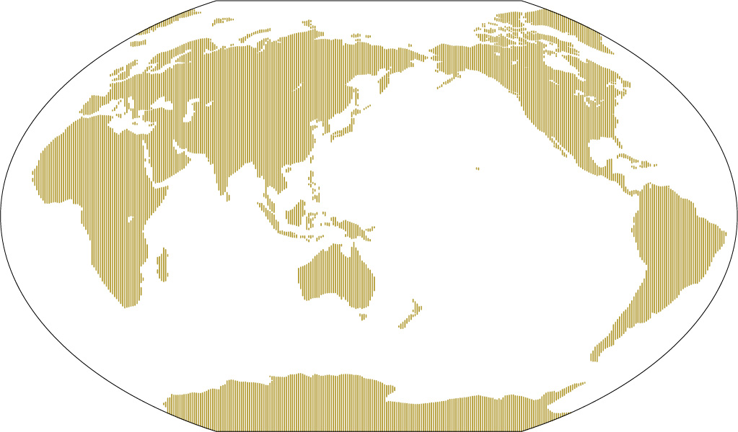
近年の留学先
ベイラー医科大学（ヒューストン、アメリカ）
パスツール研究所（リール、フランス）
ピッツバーグ大学（ペンシルバニア、アメリカ）
ミネソタ大学（ミネソタ、アメリカ）
カリフォルニア大学（サンディエゴ、アメリカ）
ドレスデン工科大学（ドレスデン、ドイツ）
シカゴ大学（ミシガン、アメリカ）
Notes:
研究発展のために海外留学も積極的に支援しており、近年ではアメリカ、フランス、ドイツなど留学しています。

Slide 8
手術件数
 | 手術名 | 件数 |  | 手術名 | 件数
耳 | 外耳道形成術 | 3 | 咽頭・喉頭 | アデノイド切除術 | 4
 | 鼓膜形成術 | 8 |  | 口蓋扁桃摘出術 | 6
 | 鼓室形成術 | 37 |  | 舌亜全摘術 | 5
 | 人工内耳 | 5 |  | 舌半切術 | 7
 | 顔面神経減圧術 | 3 |  | 舌部分切除術 | 10
 | 鼓室試験解放 | 1 |  | 前腕皮弁再建 | 14
 | 聴神経腫瘍手術 | 1 |  | マイクロラリンゴ手術 | 30
 | 内リンパ嚢解放術 | 1 |  | レーザー切除術 | 12
 | 耳管ピン挿入 | 3 |  | 気管支異物摘出術 | 1
 | 側頭骨亜全摘術 | 1 |  | 咽頭悪性腫瘍切除術 | 6
鼻・副鼻腔 | 内視鏡下副鼻腔手術 | 51 |  | 喉頭全摘術 | 12
 | 下鼻甲介切除術 | 7 |  | DP皮弁 | 4
 | 上顎拡大全摘術 | 2 |  | 大胸筋皮弁 | 3
 | 上顎骨全摘術 | 2 |  | 腹直筋皮弁 | 10
 | 上顎骨部分切除術 | 6 |  | 遊離空腸皮弁 | 3
 | 鼻中隔矯正術 | 16 | 頸部 | 頸部廓清術 | 53
 | 眼窩底骨整復術 | 5 |  | センチネルリンパ節生検 | 7
 |  |  |  | リンパ節生検 | 23
 |  |  |  | 下顎骨切除術 | 5
 |  |  |  | 気管切開術 | 33
 |  |  |  | 甲状腺亜全摘術 | 8
 |  |  |  | 甲状腺悪性腫瘍手術 | 4
 |  |  |  | 耳下腺腫瘍切除術 | 20
 |  |  |  | 耳下腺悪性腫瘍手術 | 3
 |  |  |  | 顎下腺腫瘍切除術 | 5
 |  |  | その他 |  | 164
 |  |  | 総数 |  | 604
Notes:
当科の手術は、年間600例程度ありますが、各領域を網羅しており、研修期間中にまんべんなく疾患や、術後管理について学ぶことができます。

Slide 9
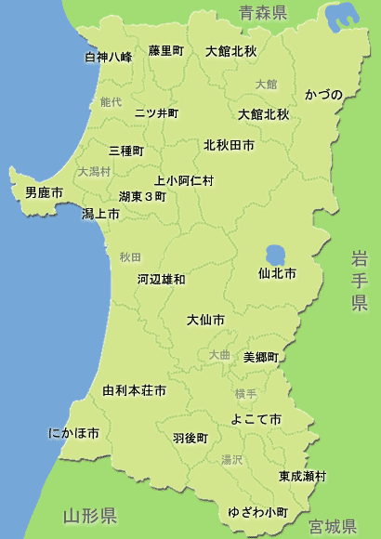
関連病院 括弧内は常勤人数
秋田労災病院
北秋田市民病院
能代厚生医療センター（2）
湖東総合病院
秋田厚生医療センター （2）
秋田市立総合病院 （2）
中通総合病院
秋田赤十字病院 （2）
市立角館総合病院
市立田沢湖病院
大曲厚生医療センター （2）
平鹿総合病院 （2）
市立大森病院
雄勝中央病院 （2）
羽後町立病院
由利組合総合病院 （2）
本荘第一病院
男鹿みなと市民病院（1）
Notes:
県内の関連病院も多数あり、各病院の指導医のもと、common diseaseから癌診療、手術など研修できます。

Slide 10
耳鼻咽喉科・頭頚部外科Q＆A
初期臨床研修で耳鼻咽喉科・頭頚部外科を選択するメリットは？
口腔・耳・鼻・咽喉頭・頸部の系統的診察を学ぶ
common disease( 中耳炎、めまい、扁桃炎など )への対処を学ぶ
➡将来どの科に進むにしても有用な医療技術となります。
Notes:
初期臨床研修で耳鼻咽喉科・頭頚部外科を選択するメリットは何かとういと、将来どの科にすすんでも困らない診察の技術が学べることが第一です。特に上気道疾患やめまいは、救急外来で遭遇する頻度が高く、耳鼻科での研修は実践的で、非常に役にたつと思います。

Slide 11
耳鼻咽喉科・頭頚部外科Q＆A
耳鼻咽喉科・頭頚部外科を選んだ理由は？
高い専門性や豊富なサブスペシャリティがある
豊富かつ多様な手術に魅力を感じた
様々な勤務形態（医育機関、専門病院、市中病院、開業）

Slide 12
耳鼻咽喉科・頭頚部外科Q＆A
どのような人が耳鼻咽喉科・頭頚部外科に向いてますか？
診断から治療まで一貫して行いたい人
患者さんのQOLに関心のある人
幅広い年齢層の患者さんと接したい人 など

Slide 13
耳鼻咽喉科・頭頚部外科Q＆A
女性医師も働きやすいでしょうか？
平成28年の耳鼻咽喉科・頭頚部外科における女性医師数は約2514名（23%）近年では専門医研修を開始した医師の約1/3が女性です。

Slide 14
耳鼻咽喉科・頭頚部外科Q＆A
当院での専門研修について
１）外来診療 週１～2回
２）入院診療
口蓋扁桃摘出術、気管切開術、喉頭微細手術、内視鏡下鼻副鼻腔手術、頸部良性腫瘍手術など
３）英文誌抄読会 月2回程度
４）学会・地方会での発表
Notes:
外来診療で大学病院では週１～2回担当し、各疾患の初期対応の経験を積み、外来での局所麻酔手術を行う場合もあります。
入院患者さんを主治医として受け持ち、手術については口蓋扁桃摘出術、気管切開術、喉頭微細手術、内視鏡下美副鼻腔手術、頸部良性腫瘍手術など、上級医の指導のもと卒後3年目から執刀します。抄読会は月2回あり、最新の文献について共有しています。学会・地方会などでは発表のトレーニングを行います。

Slide 15
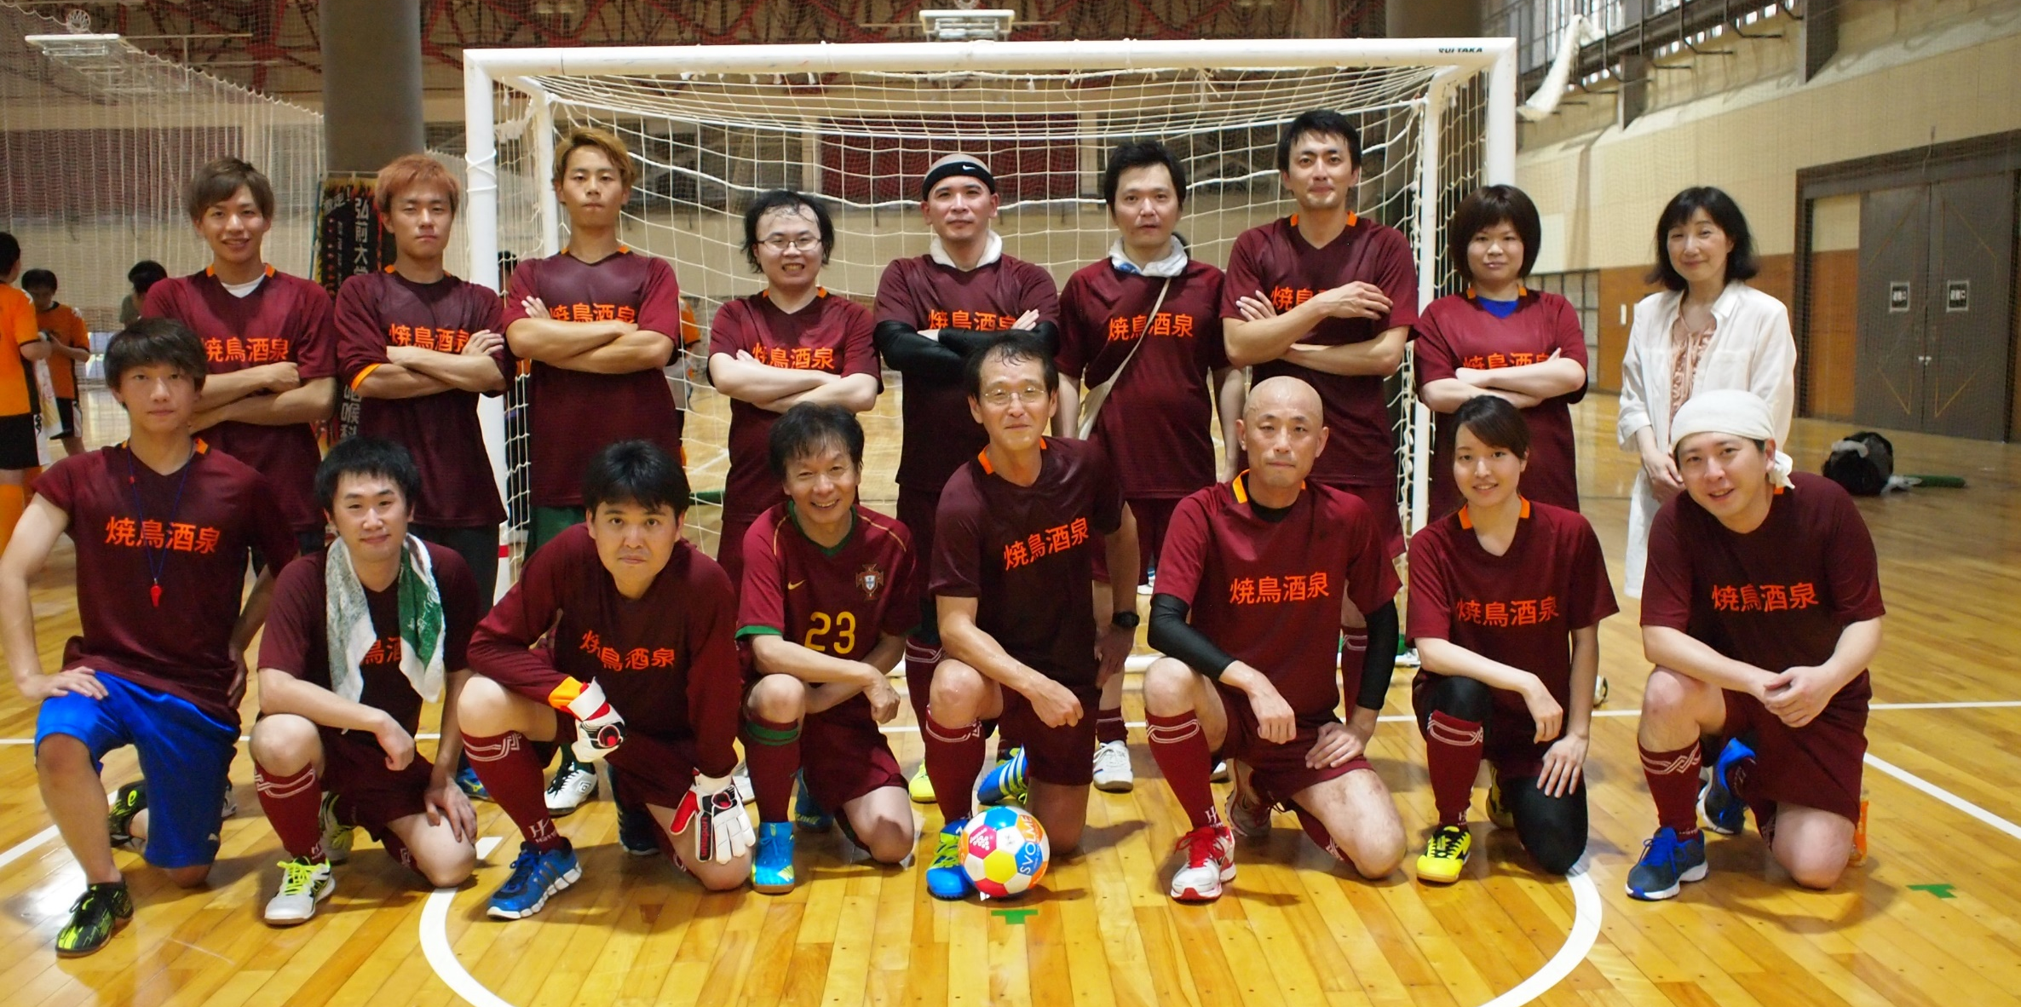
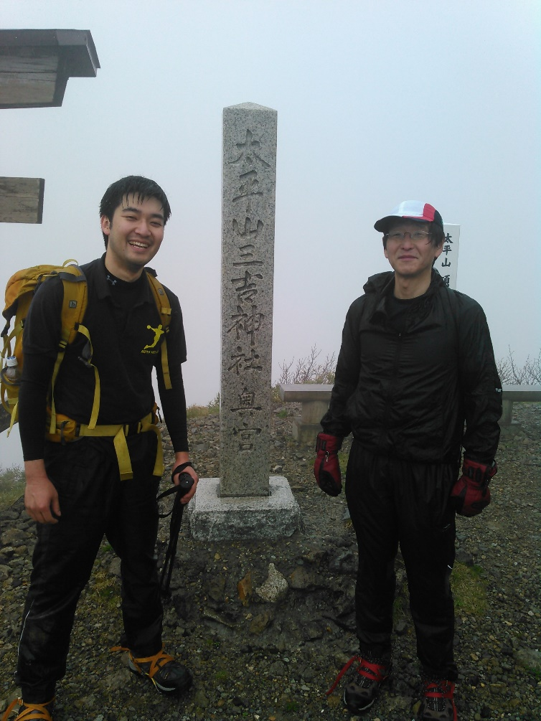
お待ちしています！
Notes:
診療を離れると、有志での活動も盛んであり、明るい雰囲気で過ごしています。
以上、臨床研修について説明を終わります。みなさんとともに研修できる日をお待ちしております。

Slide 16
専門研修プログラム
耳鼻咽喉科専門医取得のための登録症例経験 計180例以上
（大学および関連病院各科連携）
耳鼻咽喉科サブスペシャリティー専門医取得
のための経験値の例
（大学および関連病院各科連携）
初期研修
2年間
1年目
（3年目）
２年目
（４年目）
３年目
（５年目）
４年目
（６年目）
５年目
（７年目）
６年目
（８年目）
７年目〜
（９年目）
耳鼻咽喉科サブスペシャリティー
専門研修に備え、多くの貴重な症例を経験。
① サブスペシャリティー重点コース
（サブスぺ領域の症例を重点的に経験）
サブスペシャリティー
頭頸部がん専門医
アレルギー専門医
気管食道科専門医
補聴器適合判定医
めまい相談医
臨床遺伝専門医
耳鼻咽喉科サブスペシャリティー
② サブスペシャリティー重点・
医学博士取得コース
医学系社会人大学院（４年間の研究期間を相談の上設定）
主治医経験症例登録終了
（初期と合わせて160症例）
耳鼻咽喉科専門医
試験受験
サブスペ専門医
試験受験
大学院4年終了
医学博士取得

Slide 17
専門医取得までのロードマップ

Slide 18
卒業後から専門医取得まで

